Slide 1
«Бизиборд как средство развития мелкой моторики»
Выполнила: Кузьмичева Елена Владимировна, воспитатель МБДОУ ПГО “Детский сад № 32”, город Полевской

Slide 2
Определение:
Бизиборды – развивающие доски для детей, которые представляют собой деревянную панель с закрепленными на ее поверхности различными предметами: кнопками, молниями, липучками, звонками, дверными молоточками и т. д. Суть такой панели заключается в том, чтобы ребенок учился развивать моторику пальцев, мышление и логику, и чем больше различных элементов будет закреплено на такой доске, тем более интересна она будет малышу. "
В процессе игры с бизибордом малыш учится самостоятельно решать различные задачи, видеть свои ошибки, исправлять их, ищет различные способы решения задачи, развивает творческое мышление, мелкую моторику рук и речь.
Правильно сделанный, хорошо продуманный еще на этапе «проектирования», бизиборд имеет много маленьких деталей, которые не просто можно щупать, но и совершать с ними определенные действия: щелкать выключателем, втыкать вилку в розетку, вдавливать кнопки, защелкивать щеколду и прочее. Все это тренирует маленькие пальчики, а еще – учит обращению с реальными аналогами этих предметов в быту.

Slide 3
Цели и задачи бизиборда:
1. Развивать мелкую моторику, речь, тактильные ощущения, воображение, мышление, фантазию, сенсорную память, усидчивость.
2. Развивать умение определять на ощупь.
3. Закреплять представления о свойствах предметов.
4. Совершенствовать навык самообслуживания - самостоятельно одеваться и раздеваться.

Slide 4
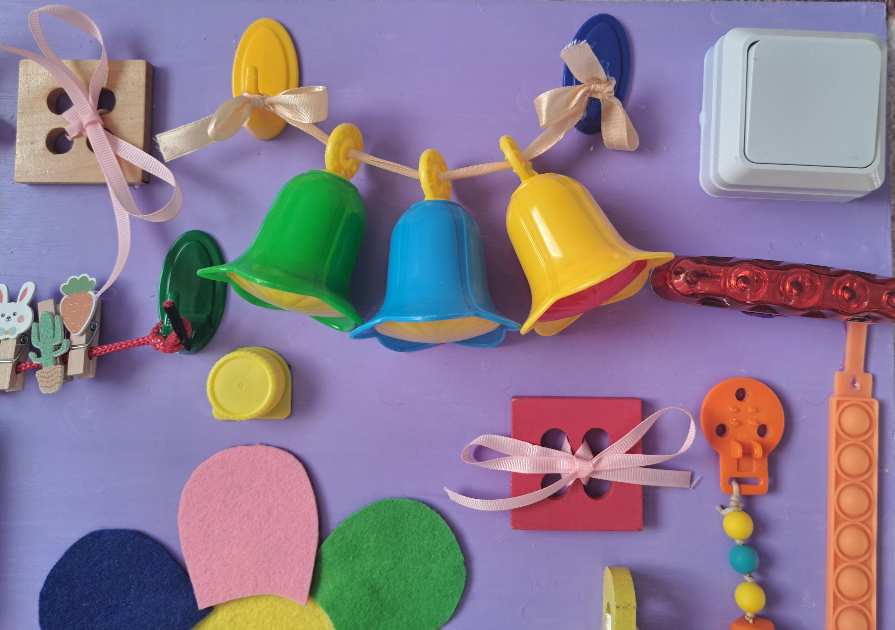
Элементы бизиборда :
“Выключатели”
Цель : развивать мелкую моторику рук, усидчивость, познавательные процессы.
“Молния”
Цель : учить детей расстегивать и застегивать замки молнии, развитие ручной умелости.
“Шнуровка, ленточки”
Цель: способствует развитию тонких движений пальцев рук (тонкой моторики), укреплению пальцев и кистей рук (мелкая моторика), обучает навыкам завязывания и развязывания узелков и бантиков.
“Колокольчики”
Цель: развивать музыкальный слух, чувство ритма.

Slide 5
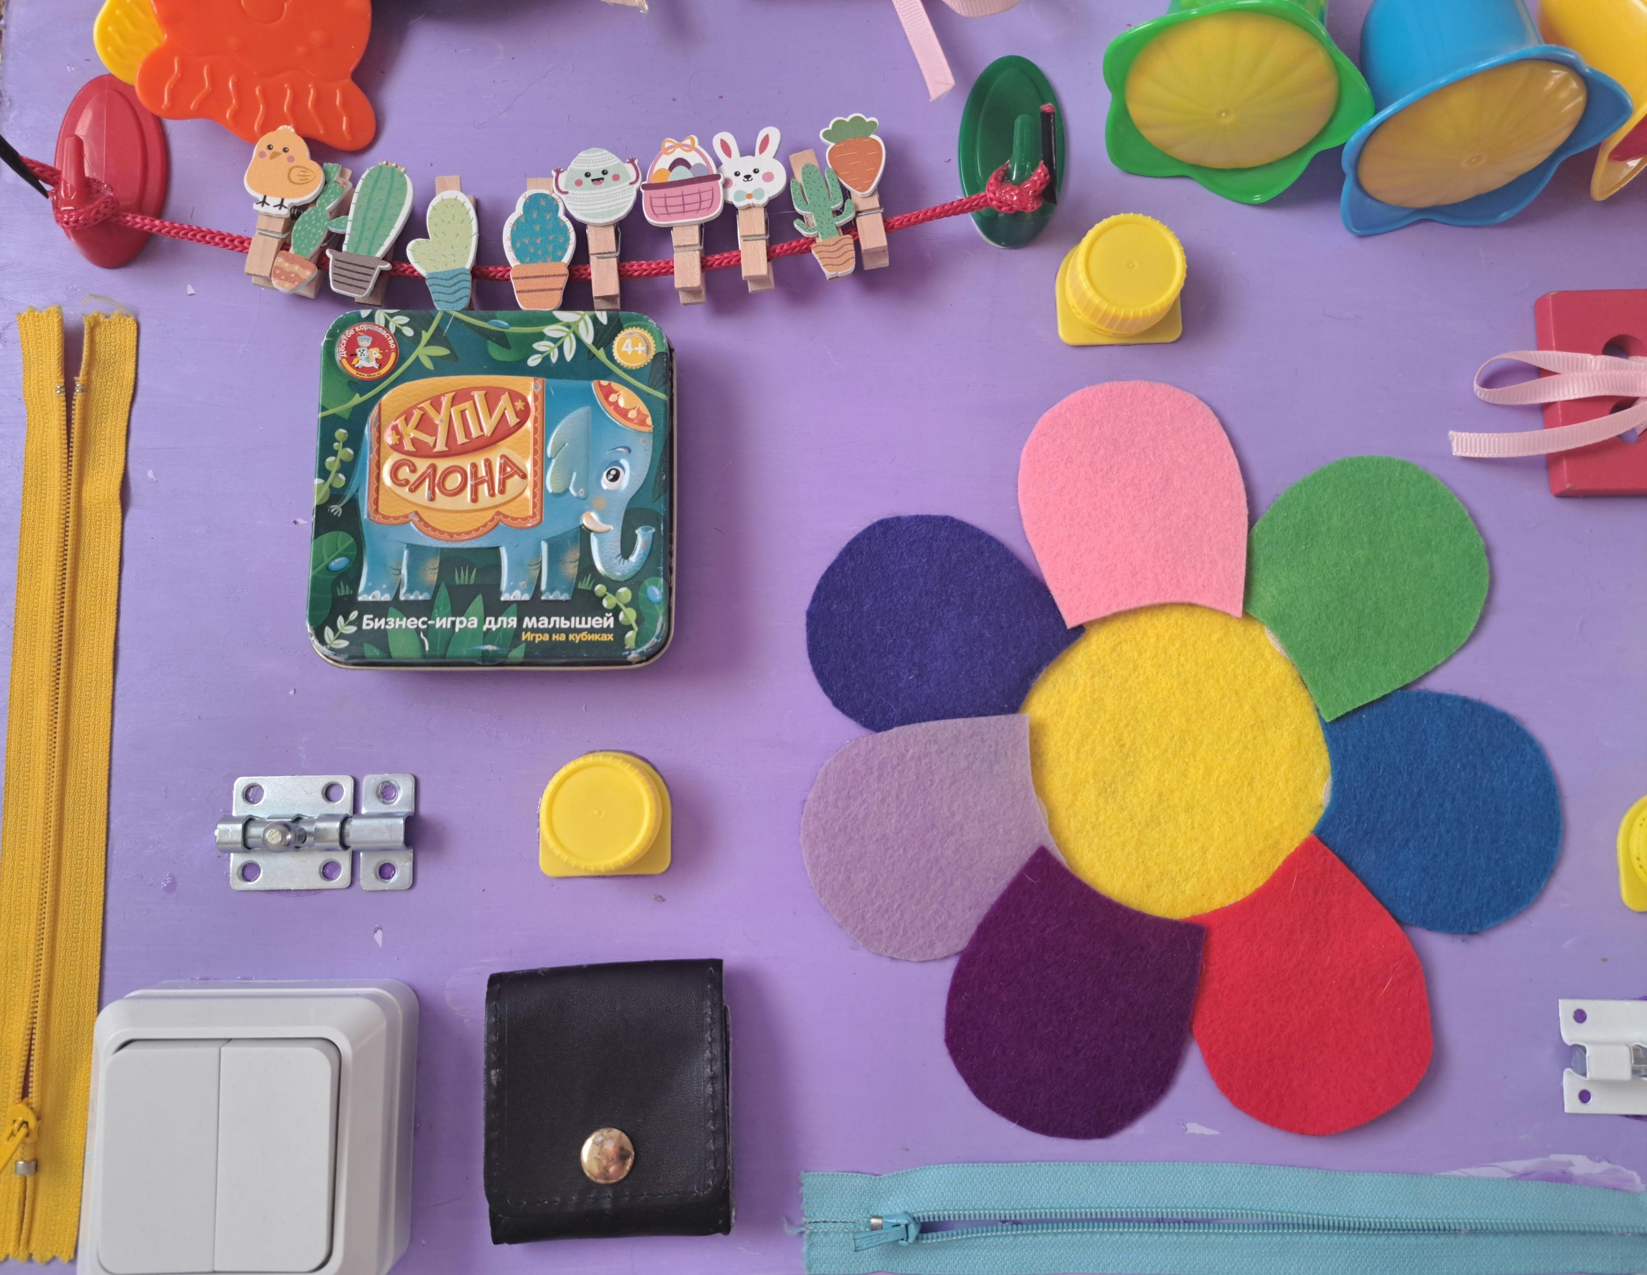
“Цветик-семицветик” (липучки)
Цель: развивать логическое мышление, умение определять предмет на ощупь.
“Крышки, кармашек с заклепкой, коробочка, замочки”
Цели: развивают мелкую мотрику рук, логическое мышление, учат малыша механизму “открыть-закрыть”

Slide 6
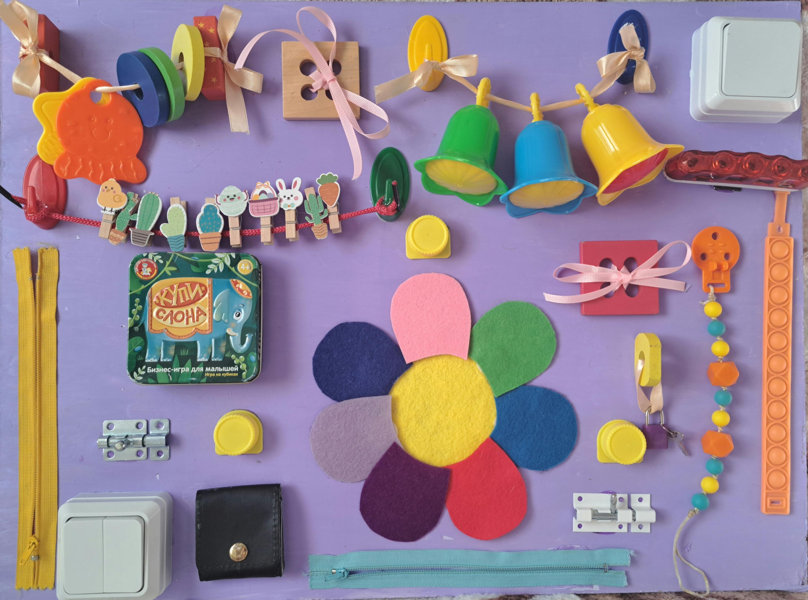
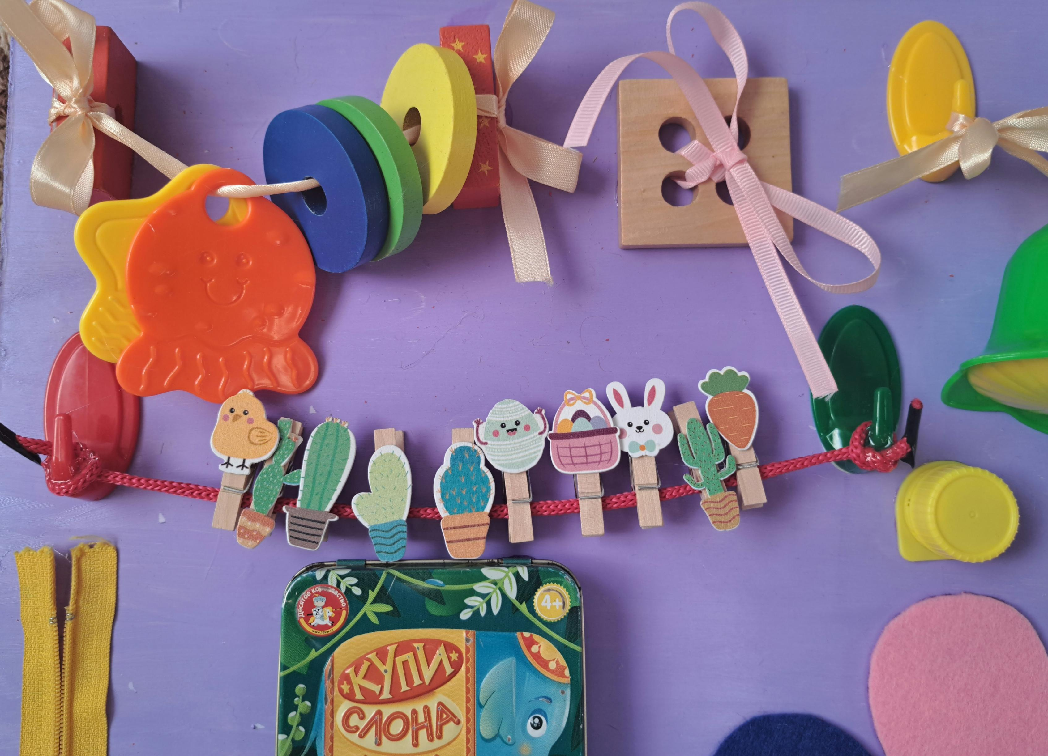
Подводя итоги
В процессе игры с бизибордом ребенок учится самостоятельно решать различные задачи, видеть свои ошибки, исправлять их, ищет различные способы решения задачи, развивает творческое мышление, мелкую моторику рук и речь. Развивающая доска бизиборд обеспечивает всестороннее развитие ребёнка и помогает уберечь его от травмоопасных ситуаций на этапе освоения окружающего мира.

